Slide 1



Long Term Planning Johannesburg Airport
Flavio Aicardi Giovanni Lorenzo Napoleoni

Slide 2
1.
Project Work

Slide 3
L’aeroporto O.R. Tambo è il più grande del Sud Africa
20 milioni di persone in transito ogni anno
Oltre la metà dei passeggeri in transito per il paese devono passare di qui

Slide 4
Long term plannig JNB – Tambo Airport
Lo scopo del project work consiste nel fornire supporto nei processi decisionali riguardanti i flussi e le risorse aeroportuali di JNB.
Le decisioni devono essere prese in base alle previsioni di crescita/decrescita delle risorse e dei flussi.
Aiutare nel processo decisionale mediante l’analisi dei dati raccolti nei database dell’ente che gestisce l’aeroporto.

Slide 5
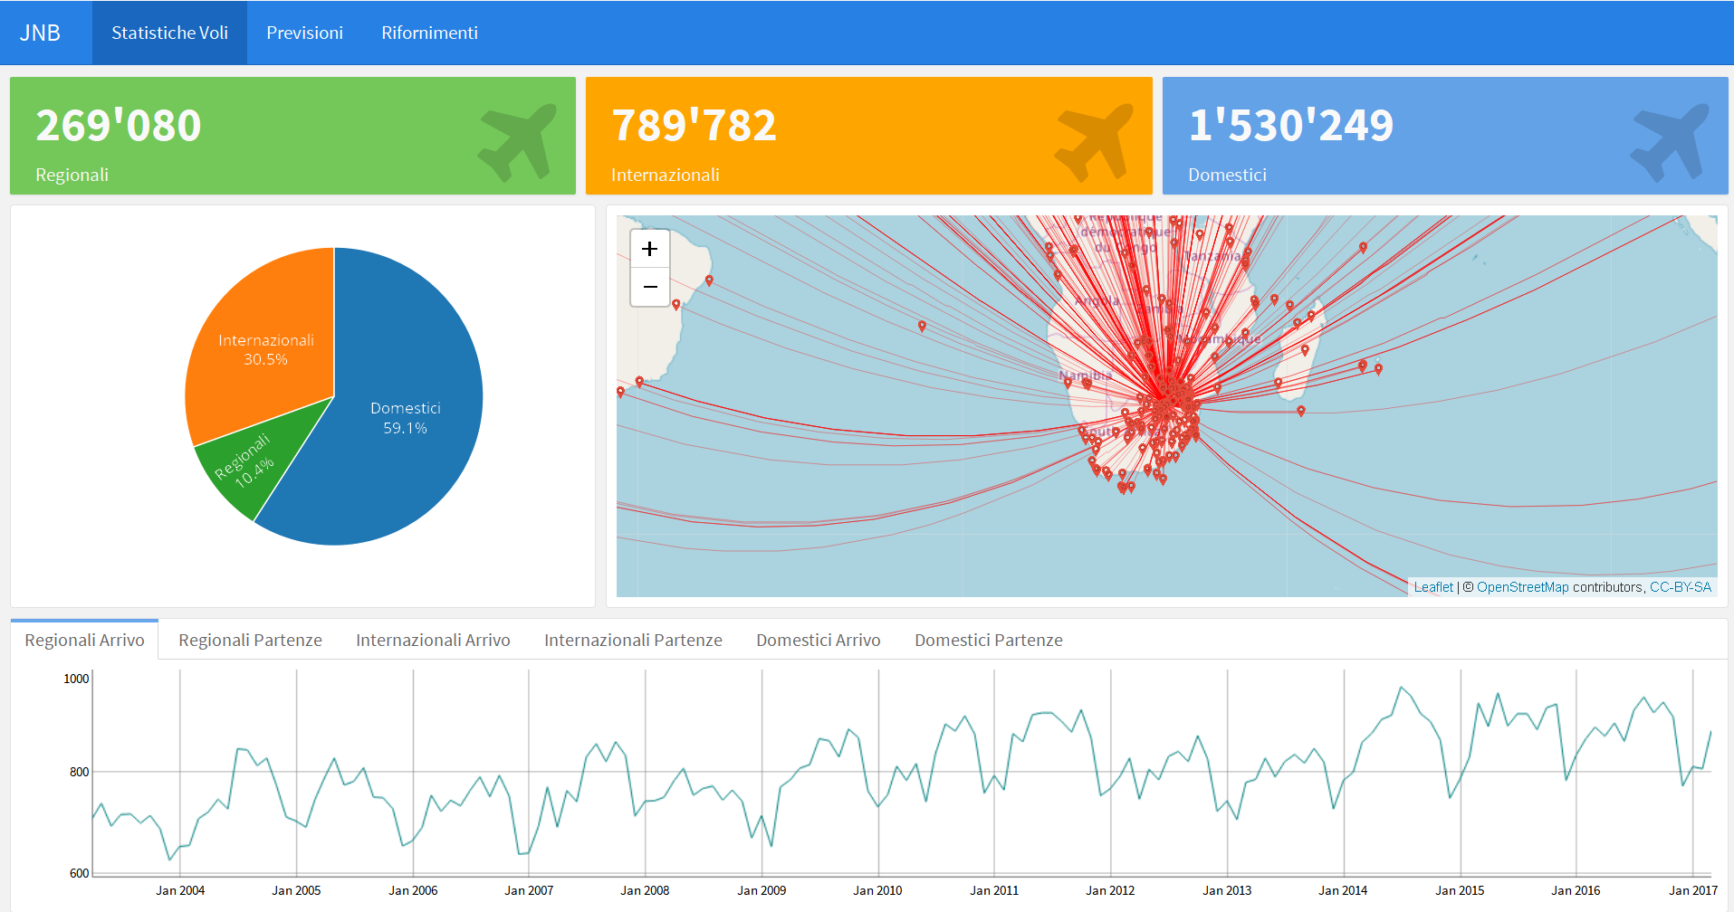
Obiettivo

Slide 6
Fasi del Project Work
Interpretazione
DB
Estrazione
Serie Storiche
Analisi serie
storiche
Costruzione
Analytics
Dashboard
Analisi
DB
Cluster
Analysis
Analisi serie
storiche

Slide 7
2.
Interpretazione DB

Slide 8
Interpretazione DB Data Mining
All’interno nel DB sono presenti le seguenti informazioni:
Informazioni dei voli arrivati e partiti
Informazioni sulle Rotte
Informazioni sui tipi di velivoli impiegati
Informazioni sulle compagnie aeree
…

Slide 9
Interpretazione DB Numeri
500
110 GB
Numero tabelle
Grandezza database
3’844’269
Numero totale voli
179’180’602
Numero totale record

Slide 10
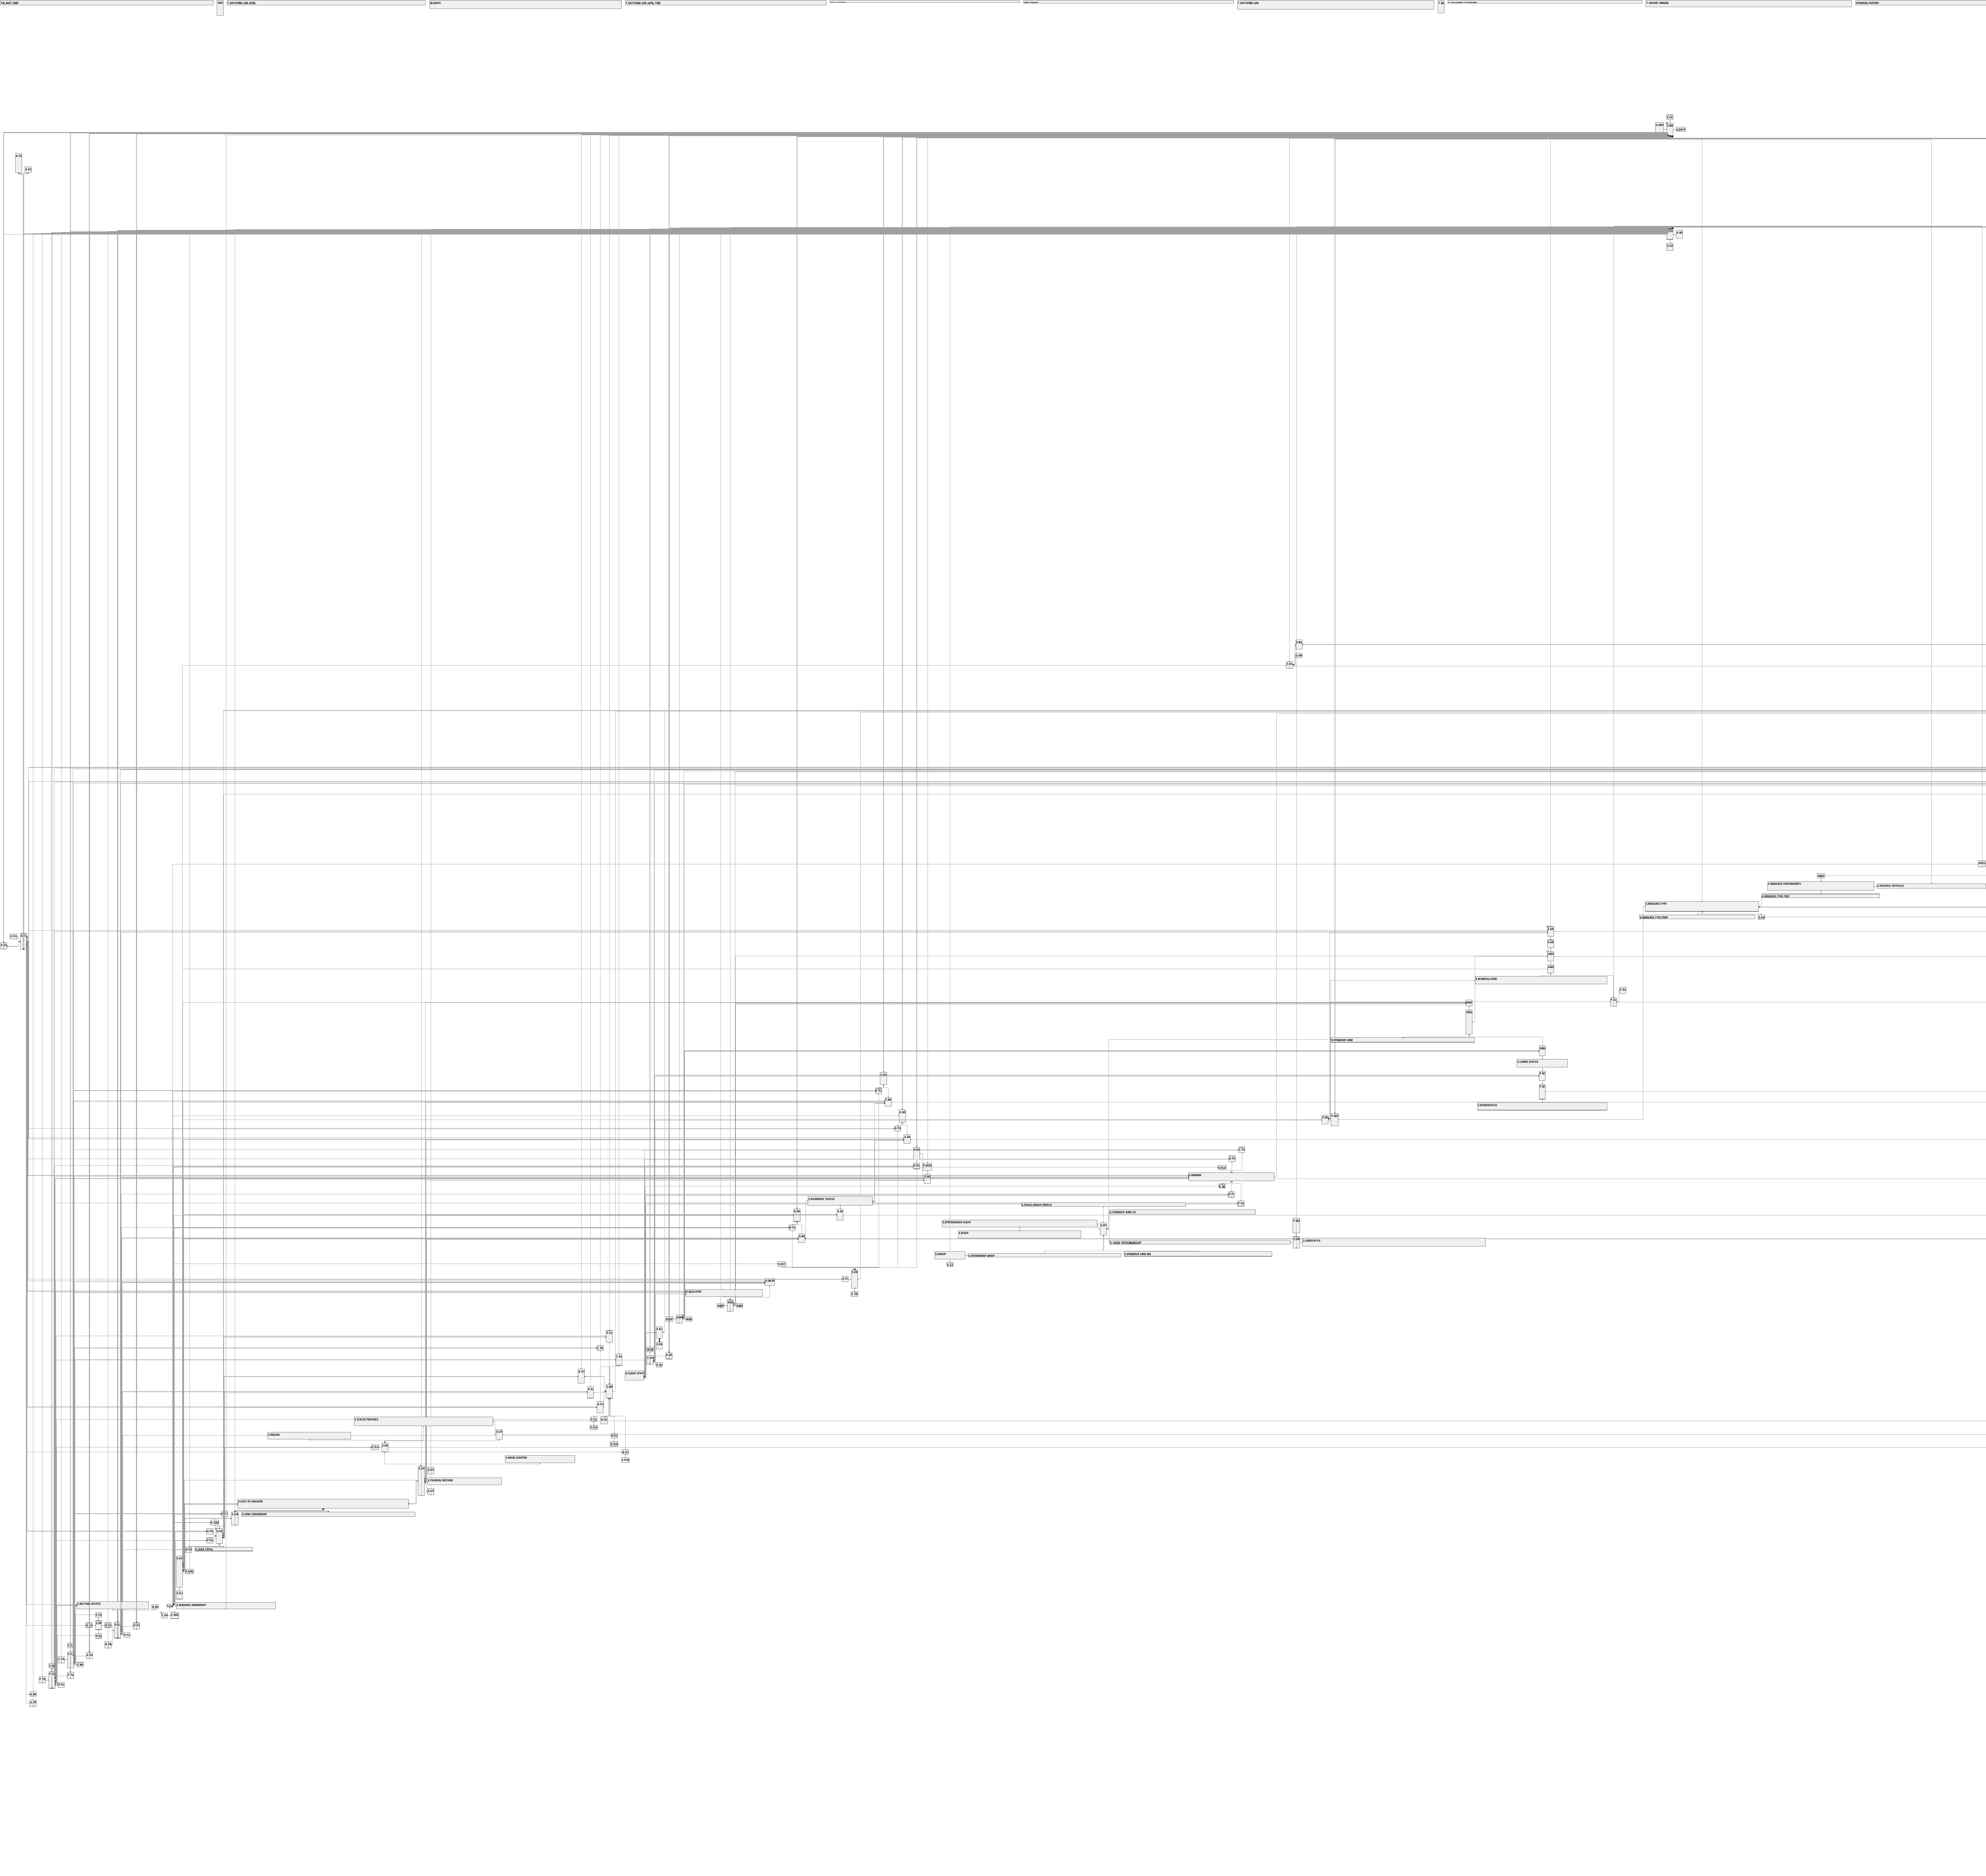
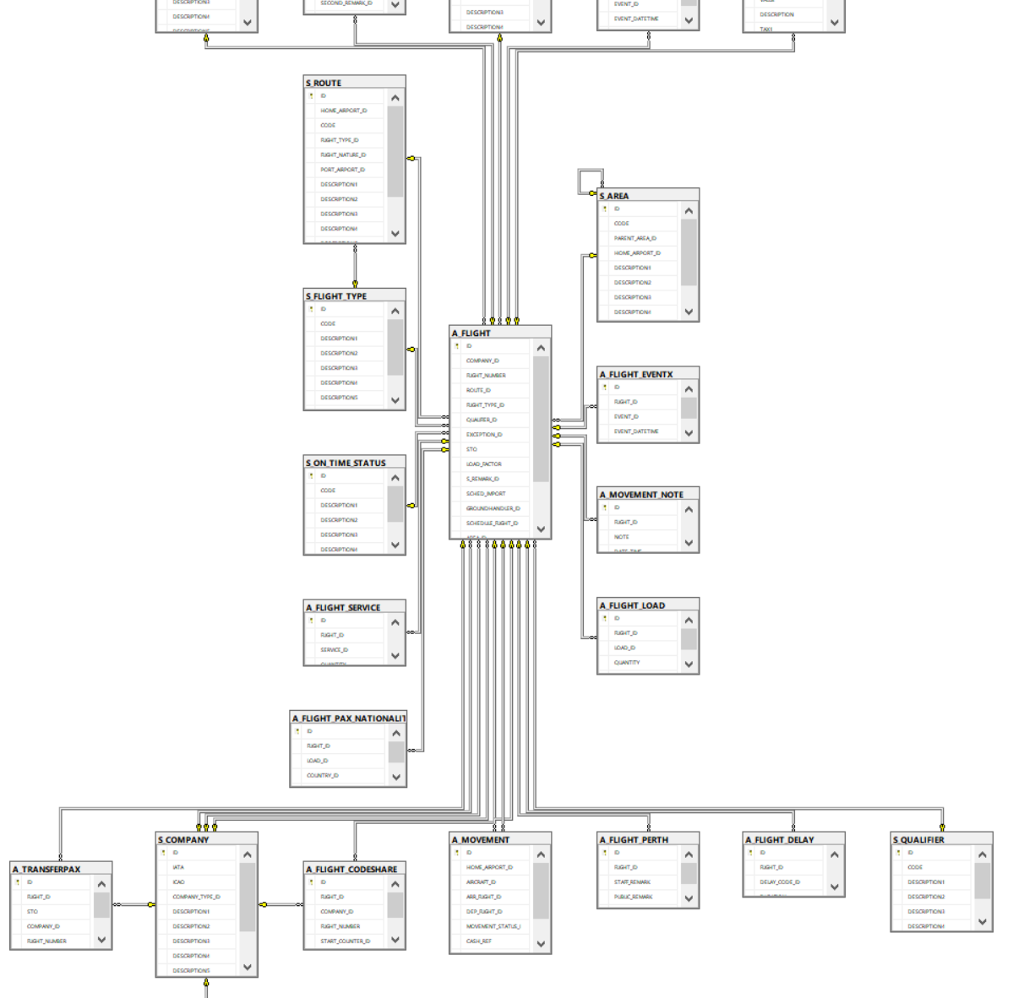

Slide 12
3.
Estrazione Serie Storiche

Slide 13
Estrazione Serie Storiche Flussi Voli
Il sito ufficiale dell’aeroporto riporta ogni due mesi il bilancio dei voli in partenza e in arrivo a JNB.
Le categorie dei voli sono state suddivise in:
Regionali
Domestici
Internazionali
Unscheduled (non considerata)
Il sito ufficiale dell’aeroporto riporta ogni due mesi il bilancio dei voli in partenza e in arrivo a JNB.

Slide 14
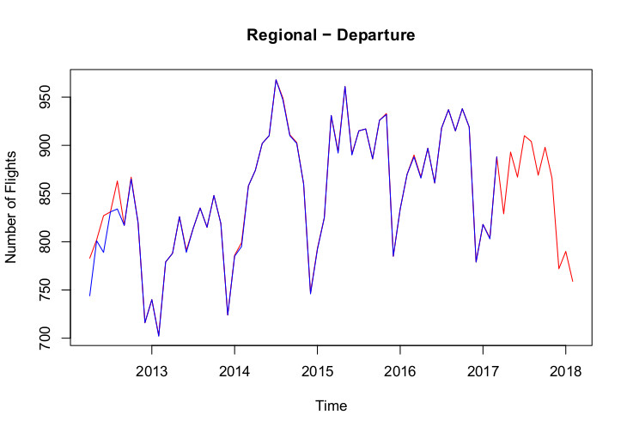
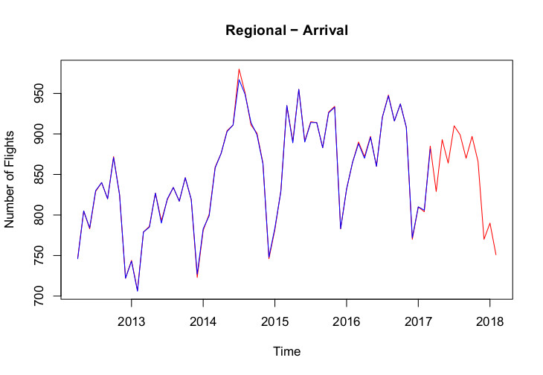
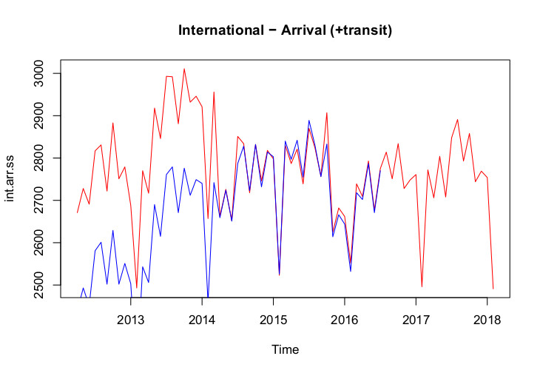
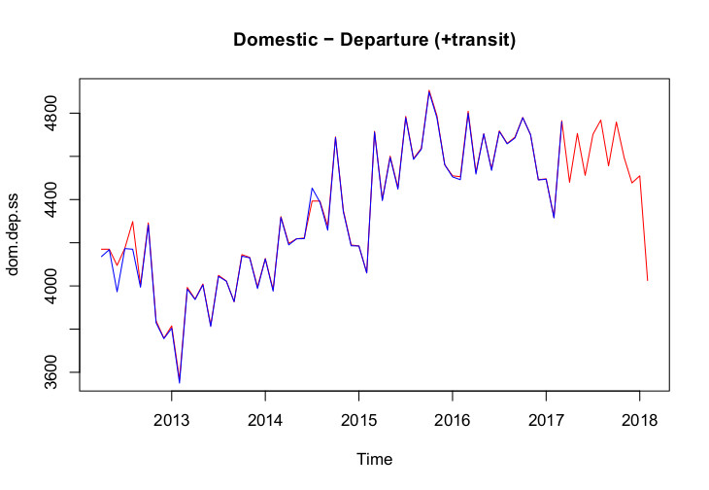
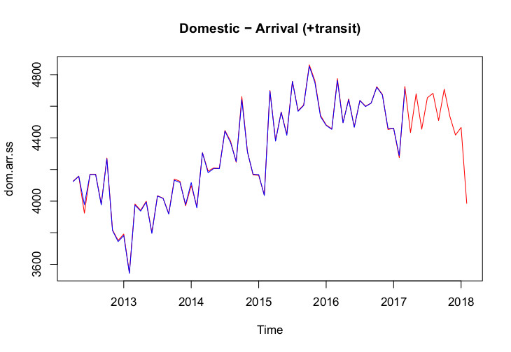

Slide 15
4.
Analisi Serie Storiche

Slide 16
Analisi Serie Storiche Modelli di previsione
Sono stati considerati i seguenti modelli di previsione:
Drift Method
Mean Method
Naive Method
SeasonlNaive Method
Arima Method
Su ogni modello è stato effettuato il training su un training set e valutato su un test set.
Le metriche di valutazione sono: ME, RMSE, MAE, MPE, MAPE

Slide 17
Analisi Serie Storiche Procedura
Visualizzazione della serie
Decomposizione della serie
Applicazione modelli di previsione
Scelta modello migliore

Slide 18
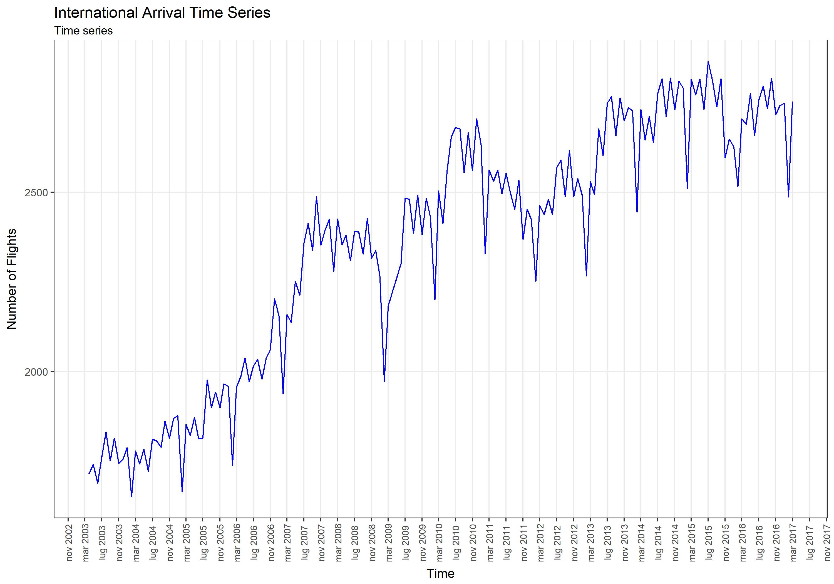
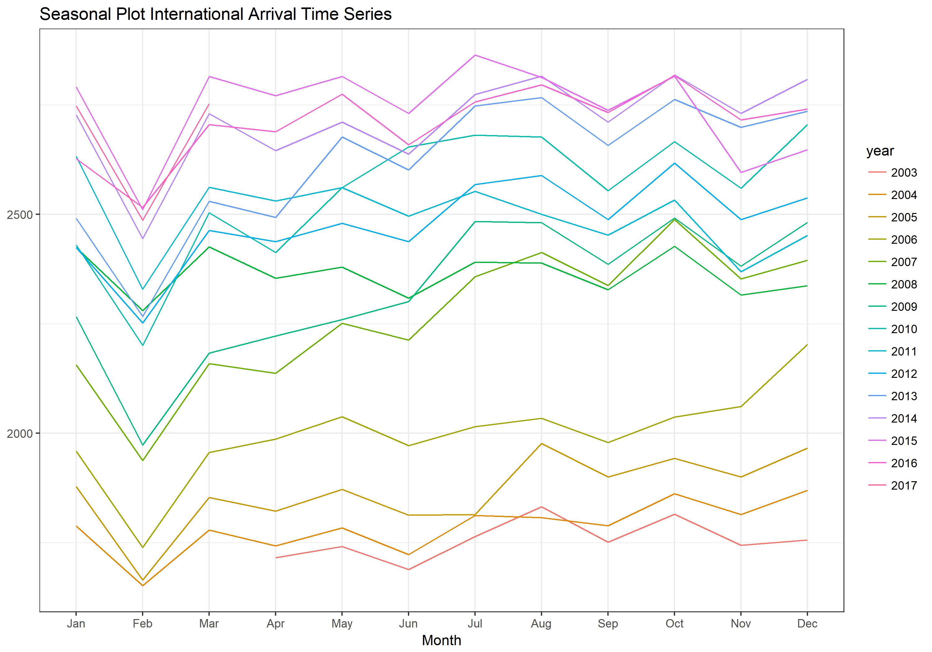
Visualizzazione della serie

Slide 19
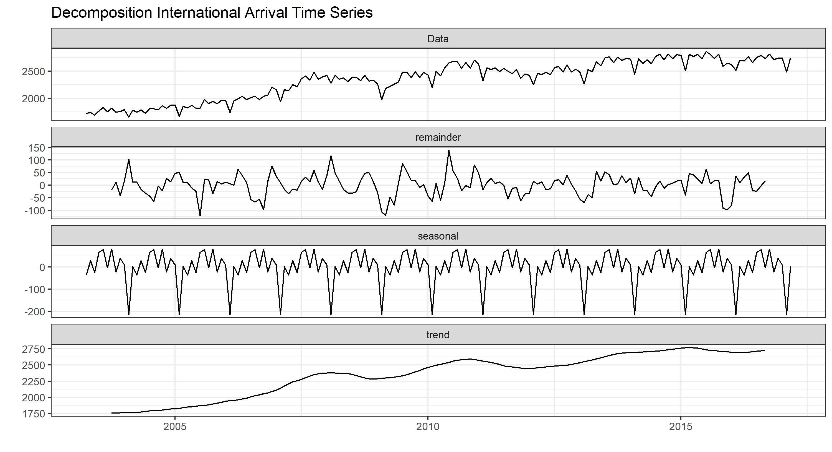
Decomposizione della serie

Slide 20
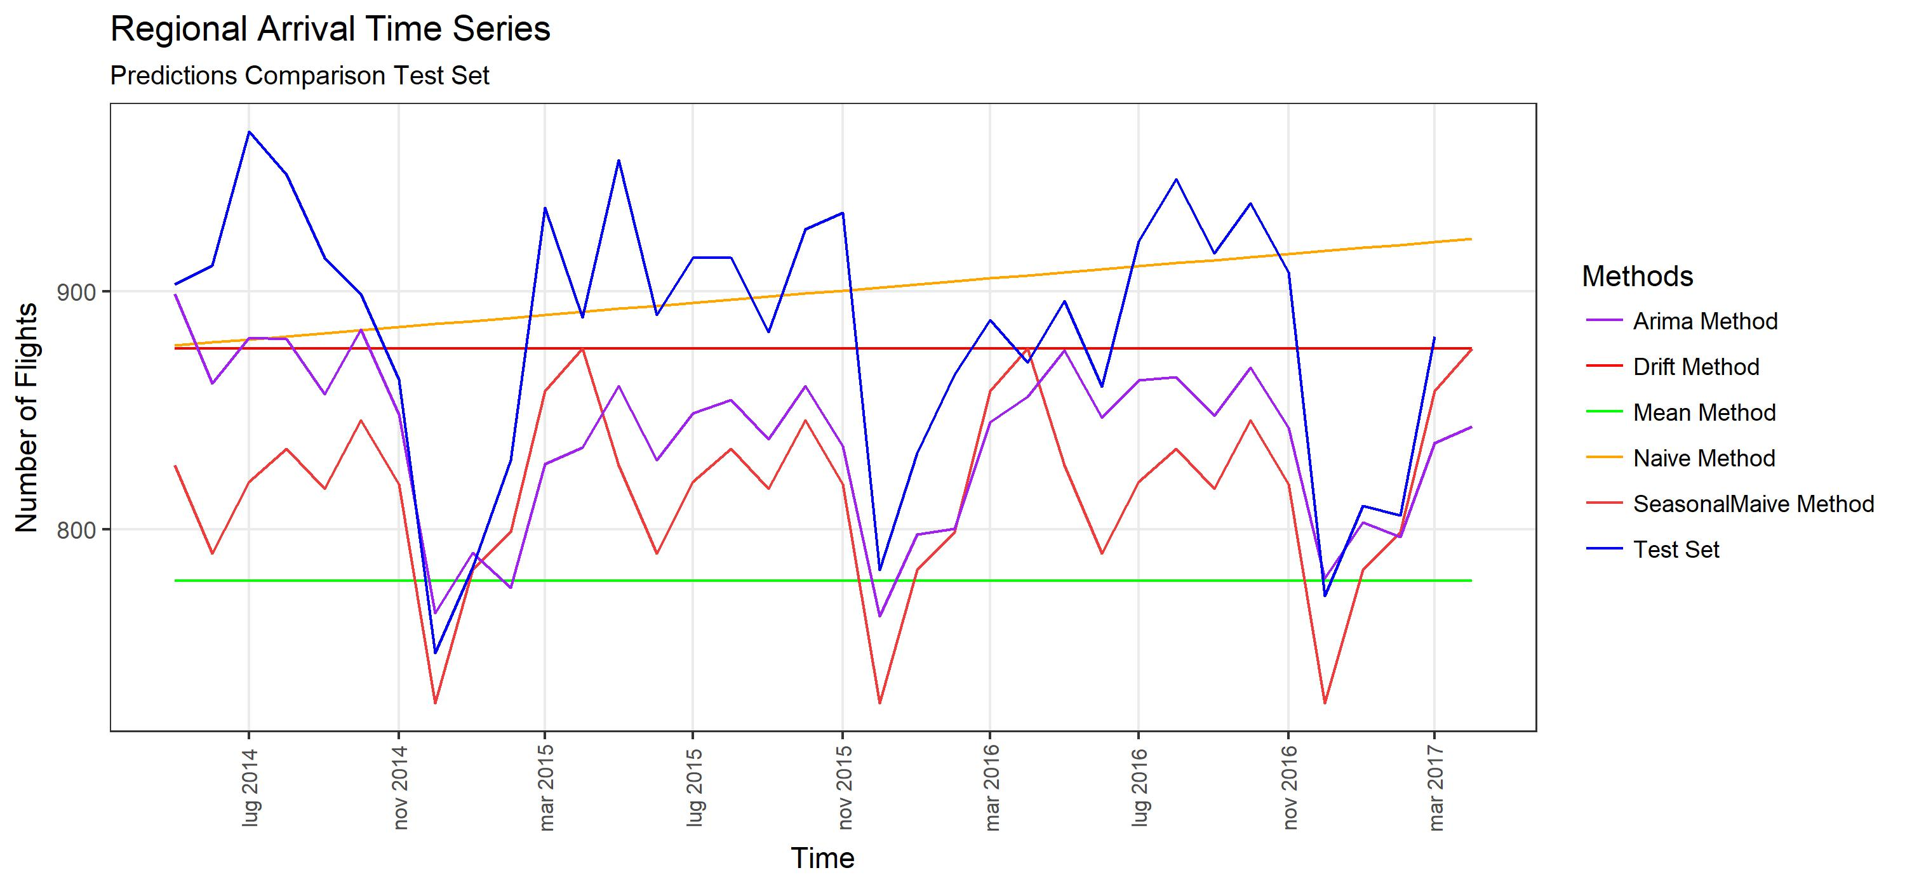
Applicazione modelli di previsione

Slide 21
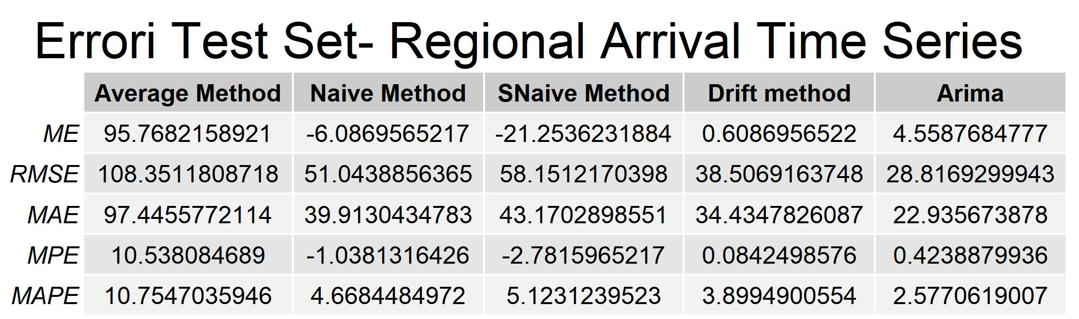
Scelta modello migliore
Modelli1 | ME | RMSE | MAE | MPE | MAPE | Totale
Average Method | 0 | 0 | 0 | 0 | 0 | 0
Naïve Method | 0 | 0 | 0 | 0 | 0 | 2
Snaive Method | 0 | 0 | 0 | 0 | 0 | 0
Drift Method | 1 | 0 | 0 | 1 | 0 | 0
Arima | 0 | 1 | 1 | 0 | 1 | 3

Slide 22
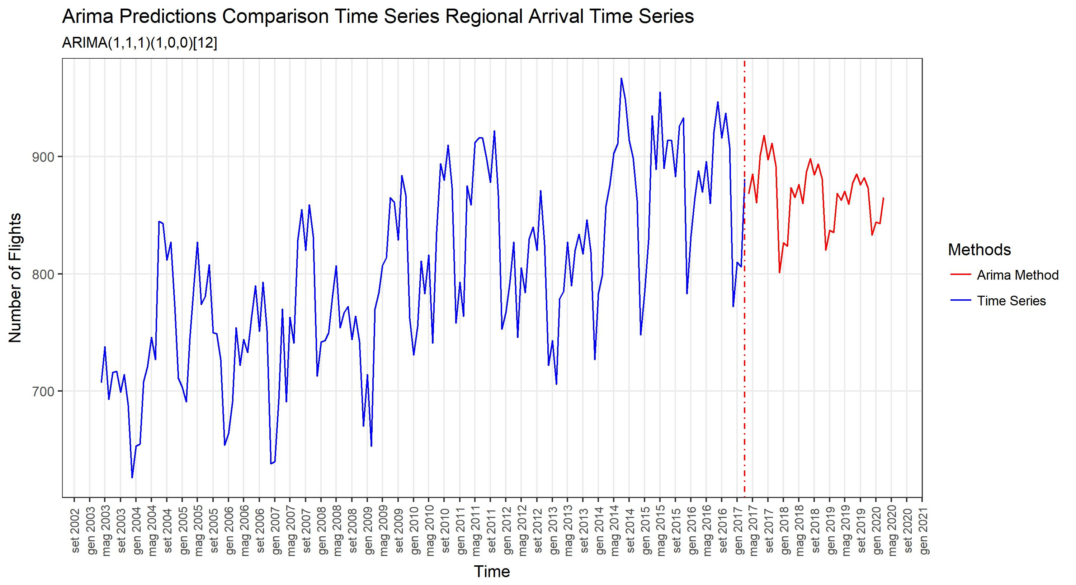

Slide 23
Analisi Serie Storiche Risultati migliori
Al crescere del tempo di previsione aumenta l’incertezza legata alle previsioni di un modello.
Cercare di ridurre l’incertezza per avere previsioni più accurate.
Utilizzare serie storiche come l’andamento del PIL o la crescita della popolazione per irrobustire i modelli.

Slide 24
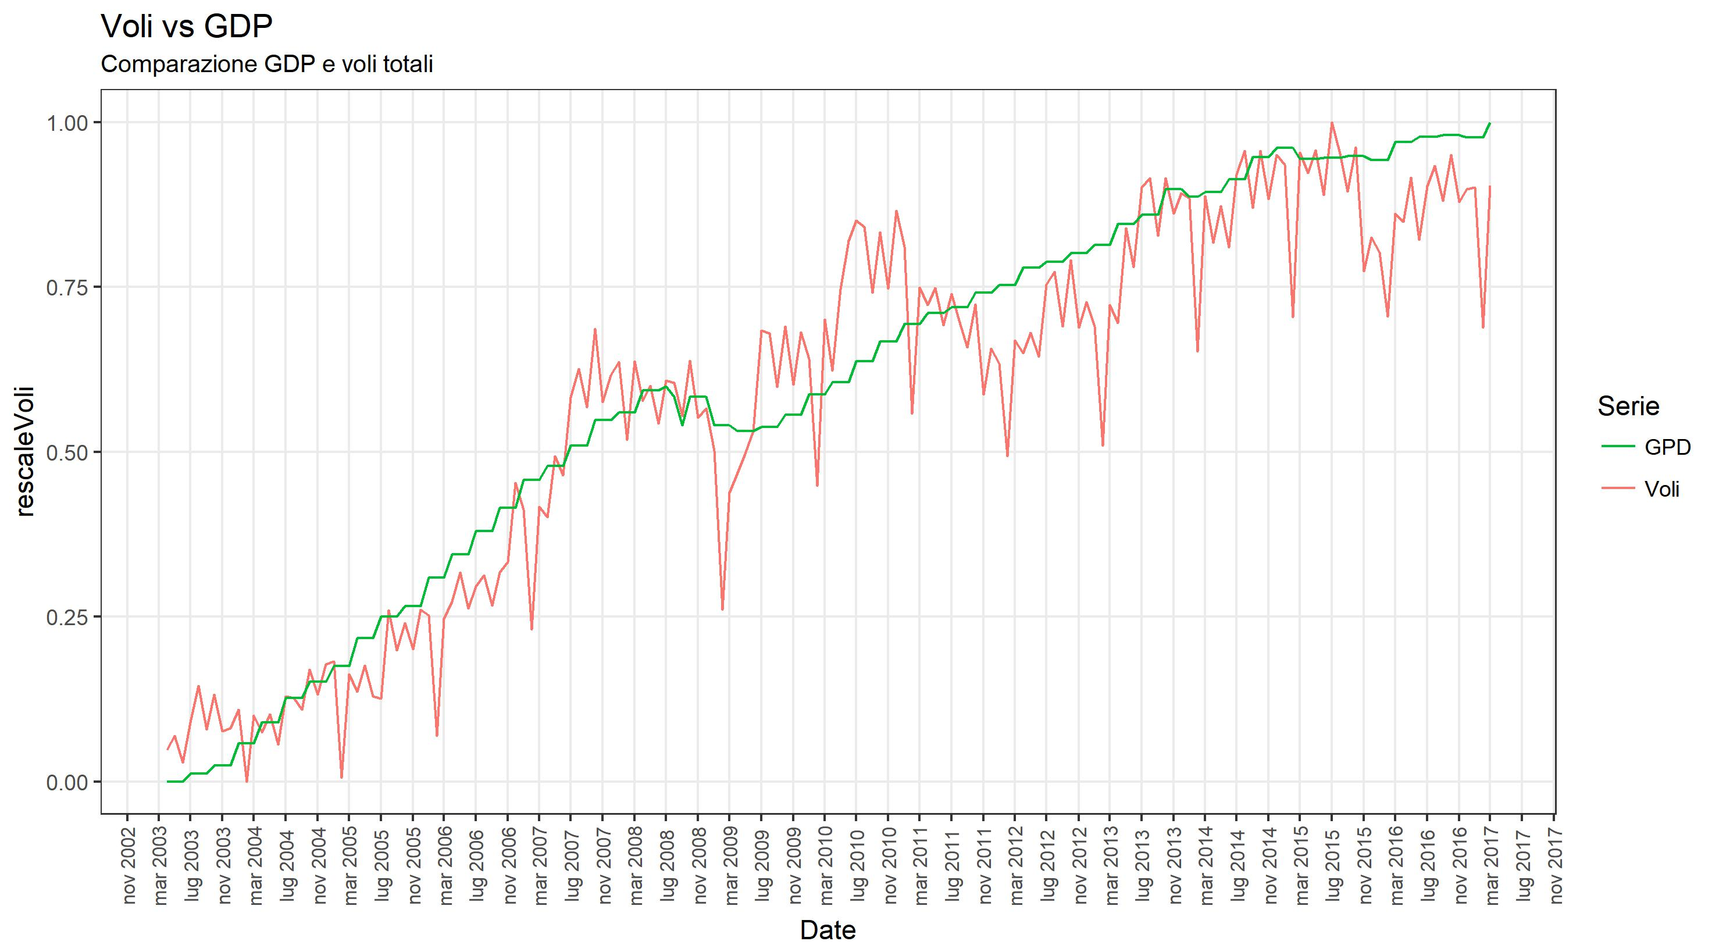

Slide 25
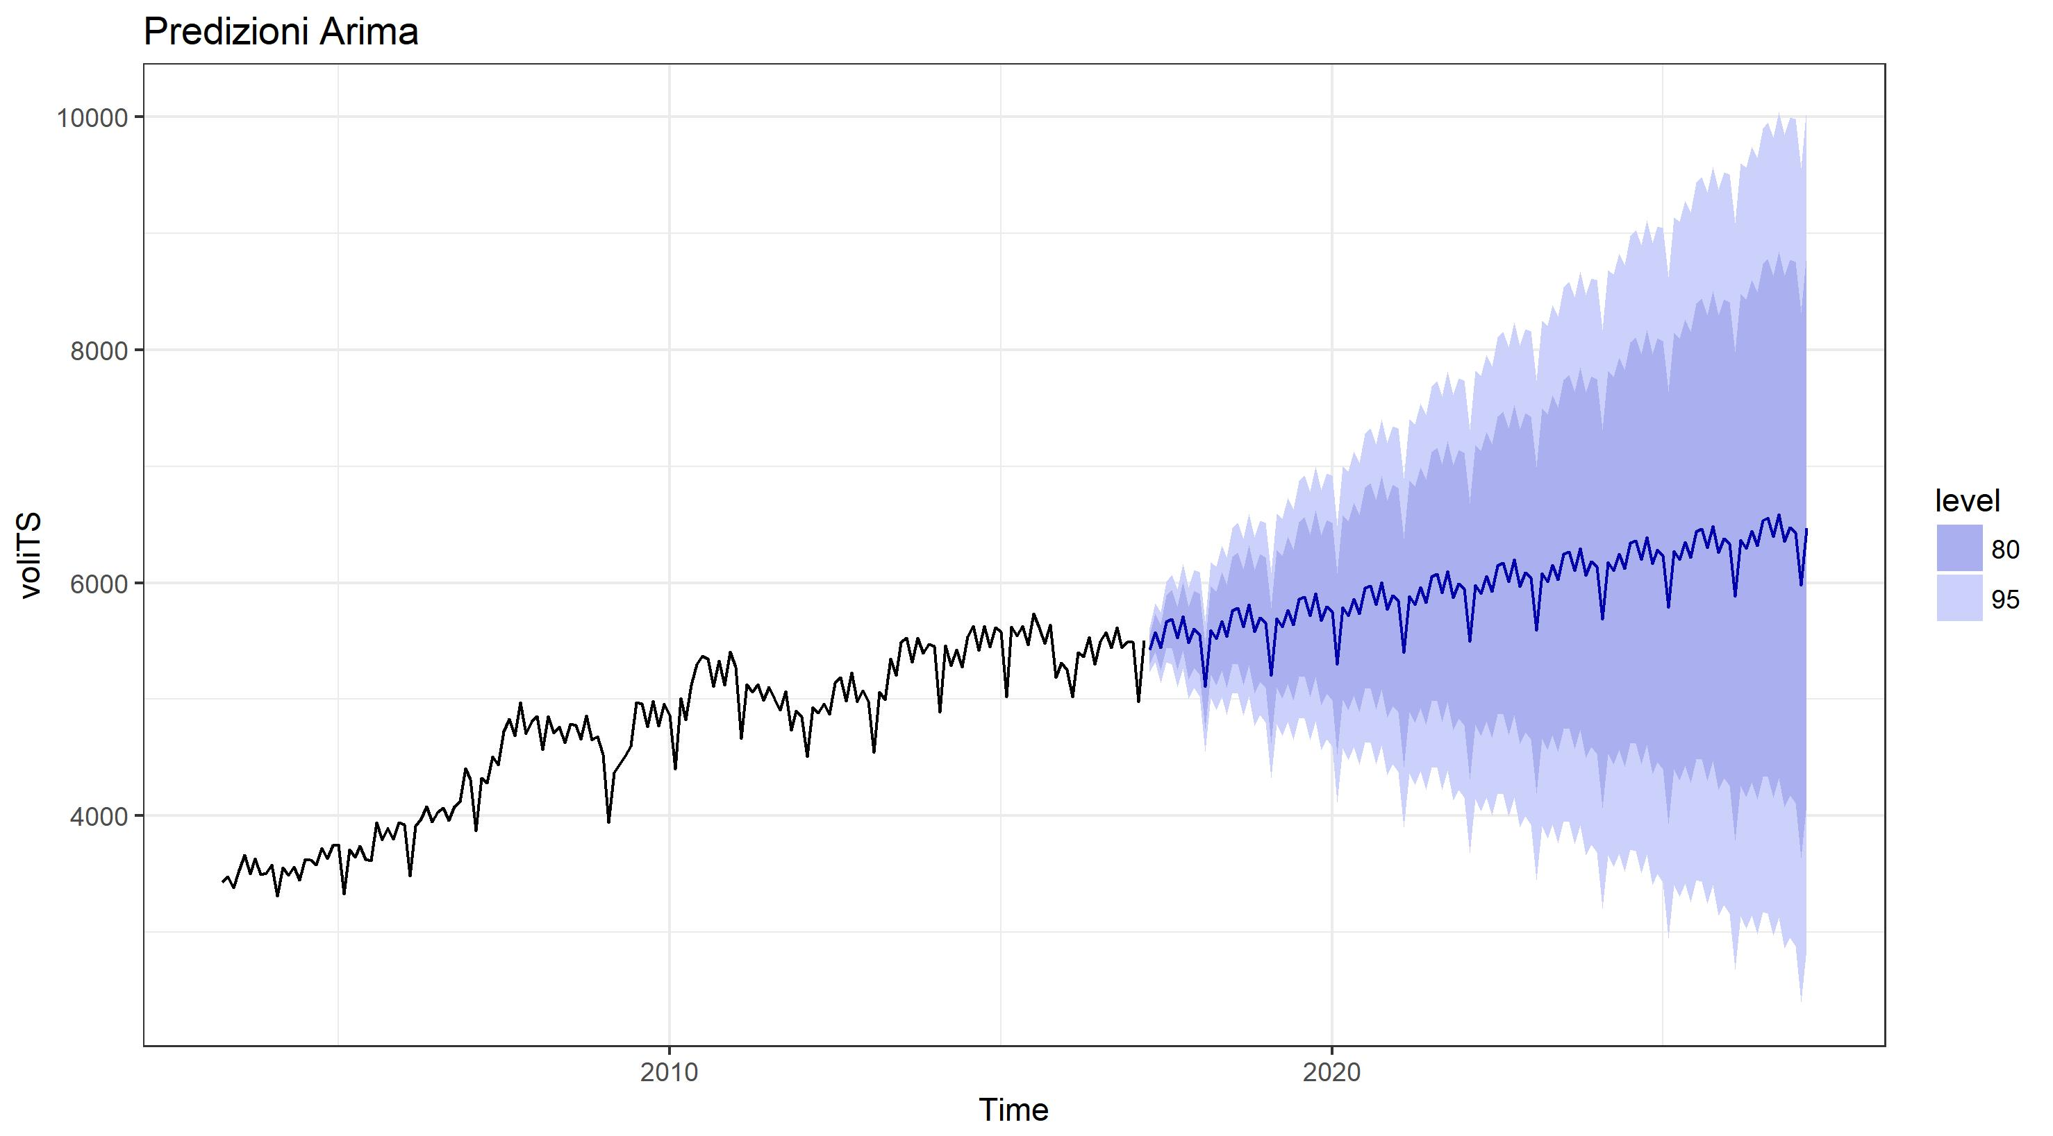
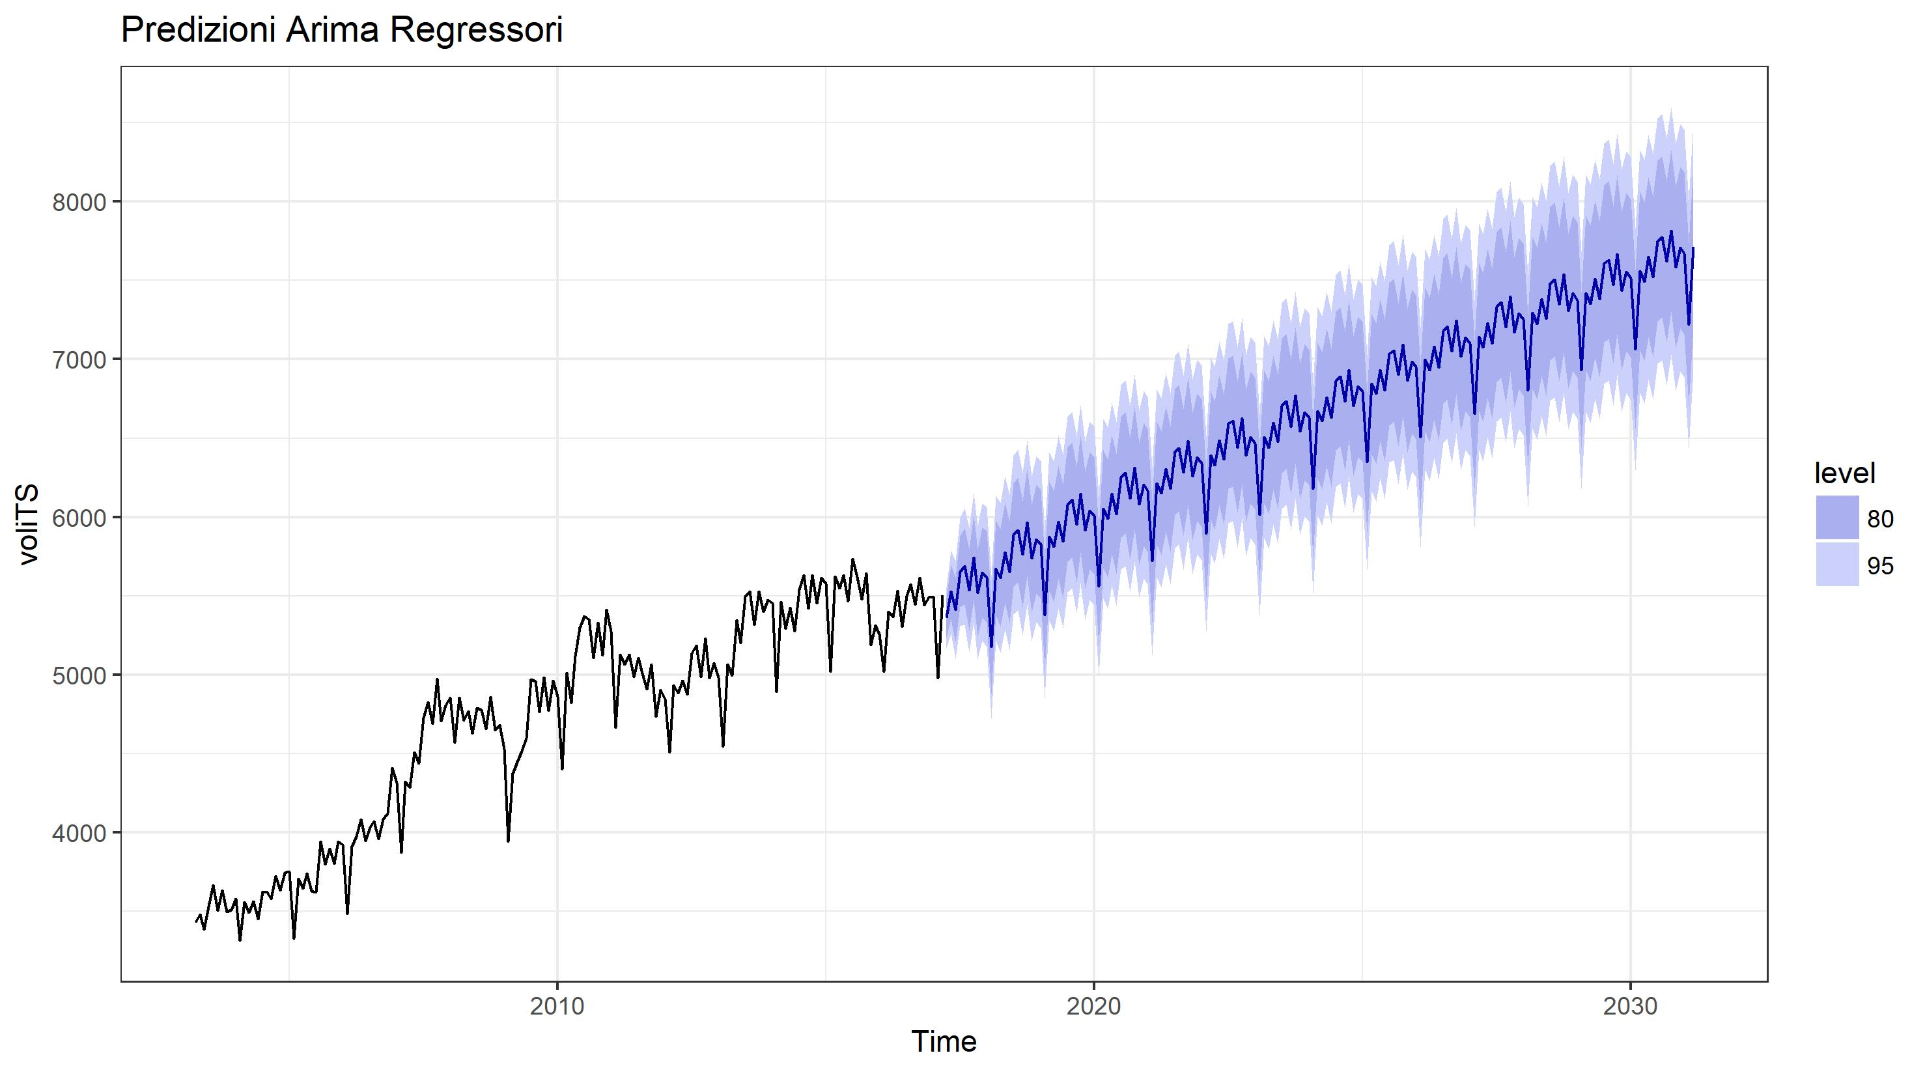

Slide 26
5.
Data Mining

Slide 27
Analisi DB Data Mining
Fino a qui abbiamo:
interpretato il database ricavandone le serie storiche.
applicato modelli di previsione alle serie storiche definite per categorie di voli regionali, internazionali e domestici.
Adesso ci chiediamo:
le serie storiche ricavate sono utili per i nostri propositi?
Per rispondere a questa domanda dobbiamo capire il significato voli regionali, internazionali e domestici (così come definiti nel DB).

Slide 28
Data Mining I Voli (modello)
Rotta
Aeromobile
Servizi richiesti all’aeroporto:
PAX
Carburante
Apparati di manutenzione
Etc…
Volo
Regionale
Domestico
Internazionale
Un volo è un abbinamento rotta-aeromobile a un certo tempo che:
viene deciso dalle compagnie aeree (clienti dell’aeroporto)
determina quantitativamente il livello di servizi richiesti all’aeroporto.

Slide 29
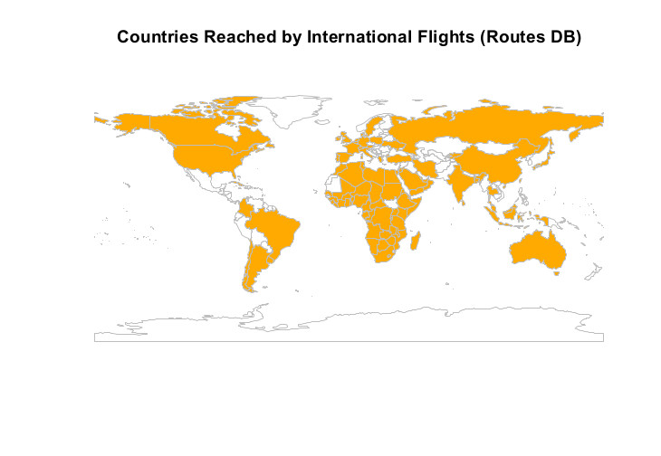
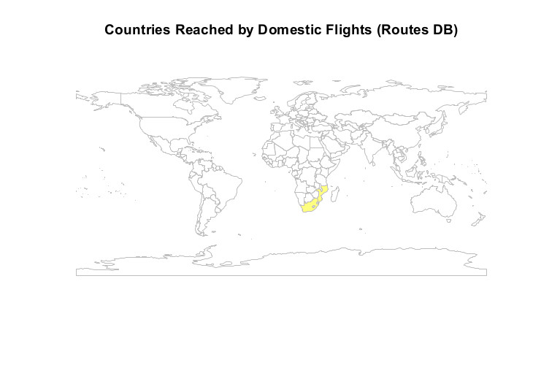
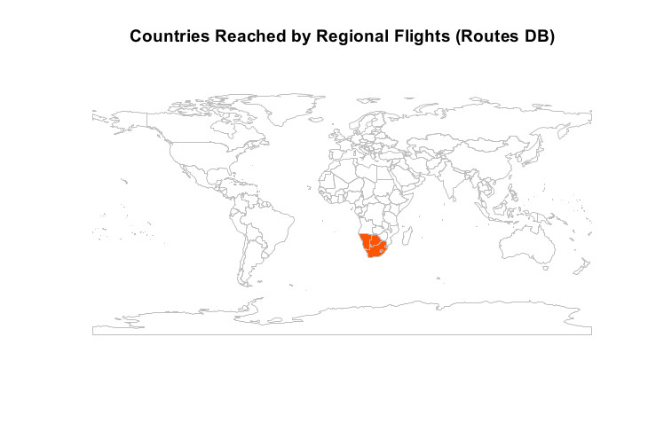
Analisi DB Le Rotte 1/2
Il database delle rotte associa a ciascuna rotta
un tipo di volo (regionale, internazionale o domestico)
una destinazione o partenza (perché l’altra è sempre JNB)
(es: Sud Africa v.s. domestico o regionale?)

Slide 30
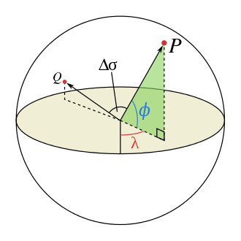
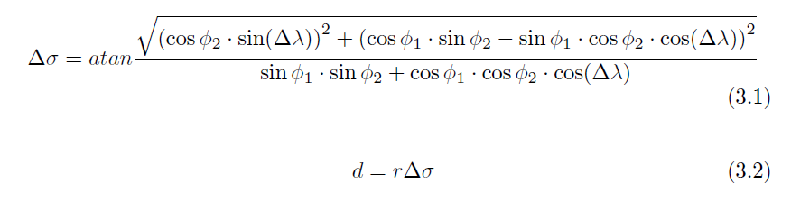
Data Mining Le Rotte 2/2
…inoltre i voli internazionali coprono un’ampia classe di paesi, più o meno vicini a JNB!
Tramite la trigonometria sferica, abbiamo elaborato il database delle rotte, associando a ciascuna rotta la distanza associata
JNB
FCO=7918,9km
LAX=16886,4km
…

Slide 31
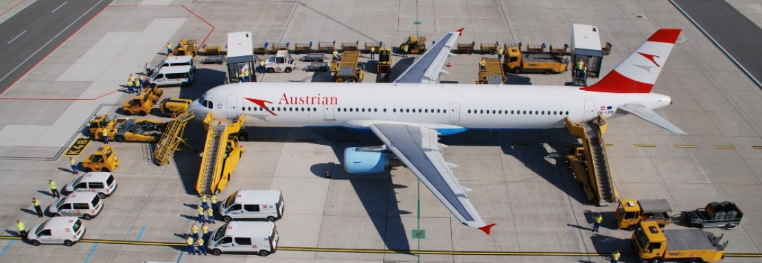
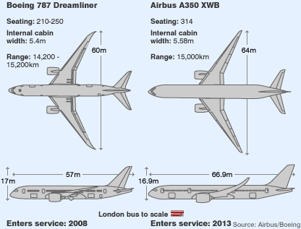
Correlazione Gli Aeromobili
Nel JNB DB è presente anche una tabella degli aeromobili
A ciascun aeromobile sono associati diverse caratteristiche
Assumiamo che il livello di servizi richiesti da un aeromobile a un aeroporto sia commisurato al suo peso (MTOW) . Ad esempio, aeromobili diversi, ma dello stesso peso, imbarcano grosso modo la stessa quantità di carburante.
 | Airbus 350-900 | Boeing 787-9
PAX | 325 | 330
Lenght | 66,08m | 68,87m
Wingspan | 64,75 | 60,17
MTOW | 280t | 254t | 10%
Fuel | 141000L | 126370L | 11%

Slide 32
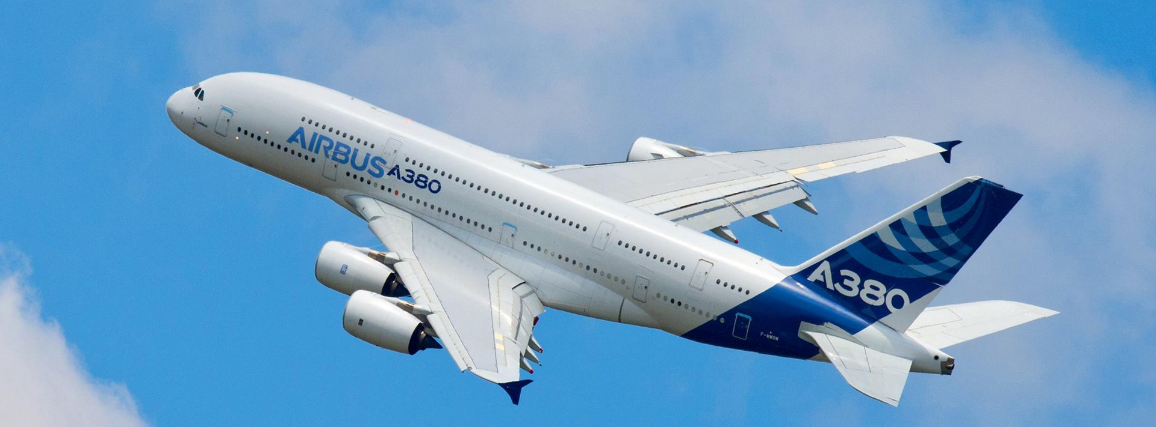
Data Mining Le Rotte 2/2
Distanza
(MTOW)
Rotta
Aeromobile
Volo
E’ valido questo modello?

Slide 33
5.
Linear Regression

Slide 34
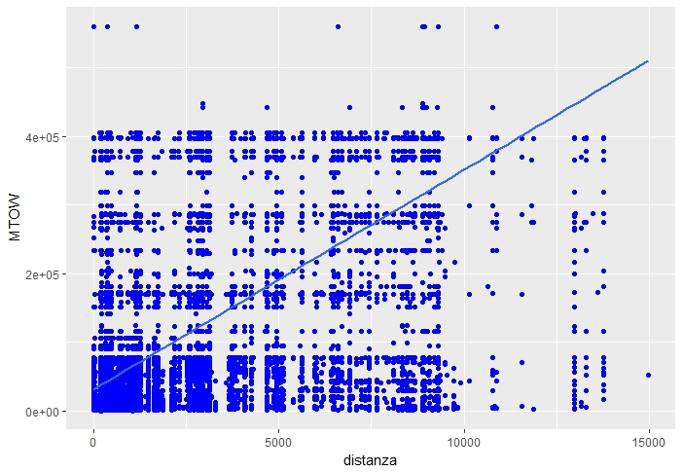
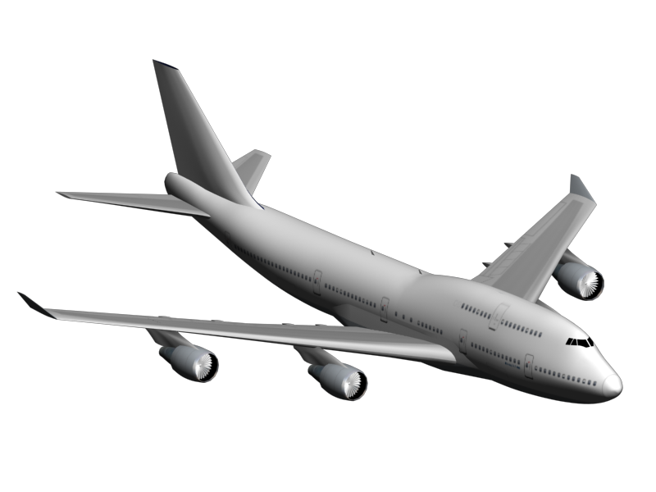




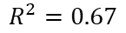
$$R^{2}=0.67$$
100km
200km
300km
Clustering
Creazione Nuove Serie Storiche
Stime risorse
Previsione Serie Storiche

Slide 35
6.
Cluster Analysis

Slide 36
Cluster Analysis k-means
Necessità di:
Determinare il numero di cluster idoneo da impiegare
Scalare i valori delle variabili (peso, distanza)

Slide 37
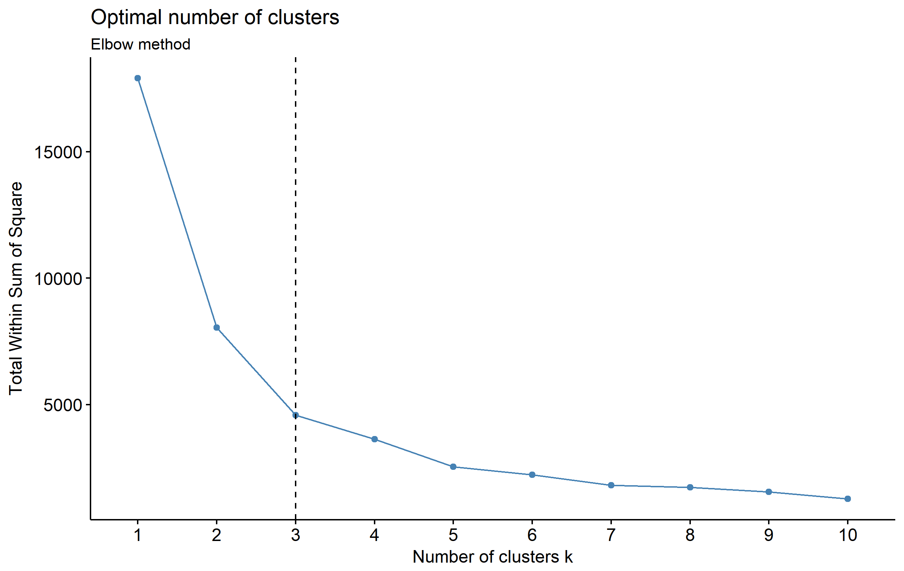
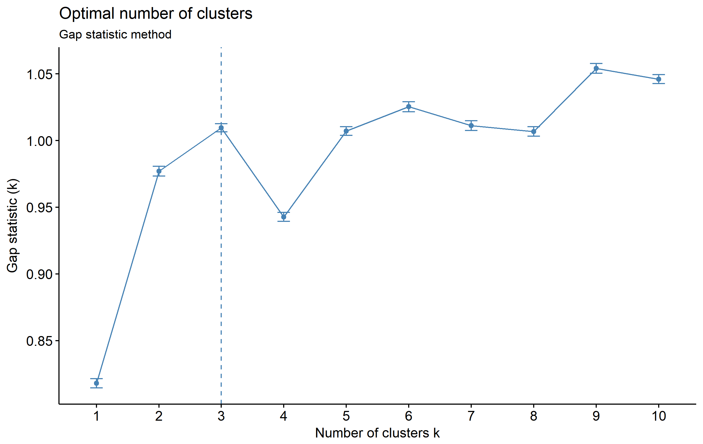

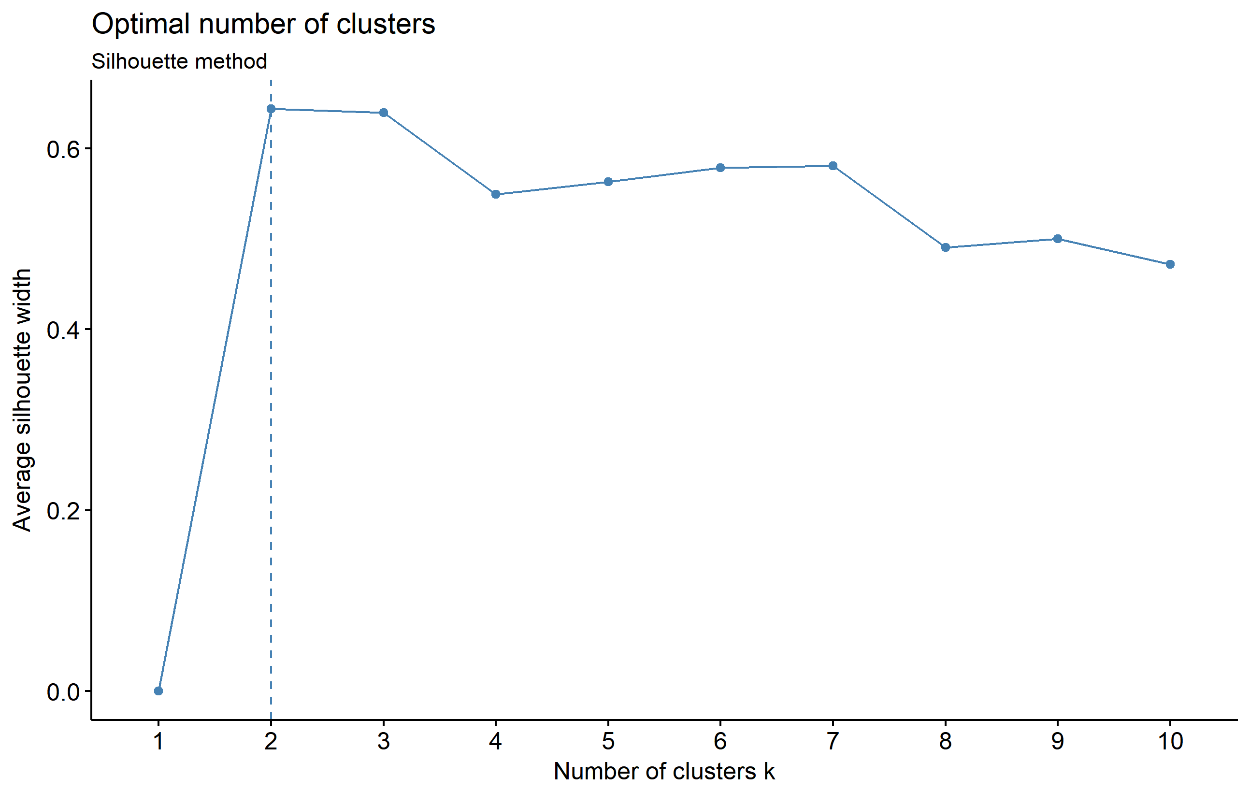
K=3
Utilizzo di Apache Spark su un cluster di 2 macchine con 64 GB di RAM.
Tempo di esecuzione pari ad ¼ rispetto alla versione non distribuita

Slide 38
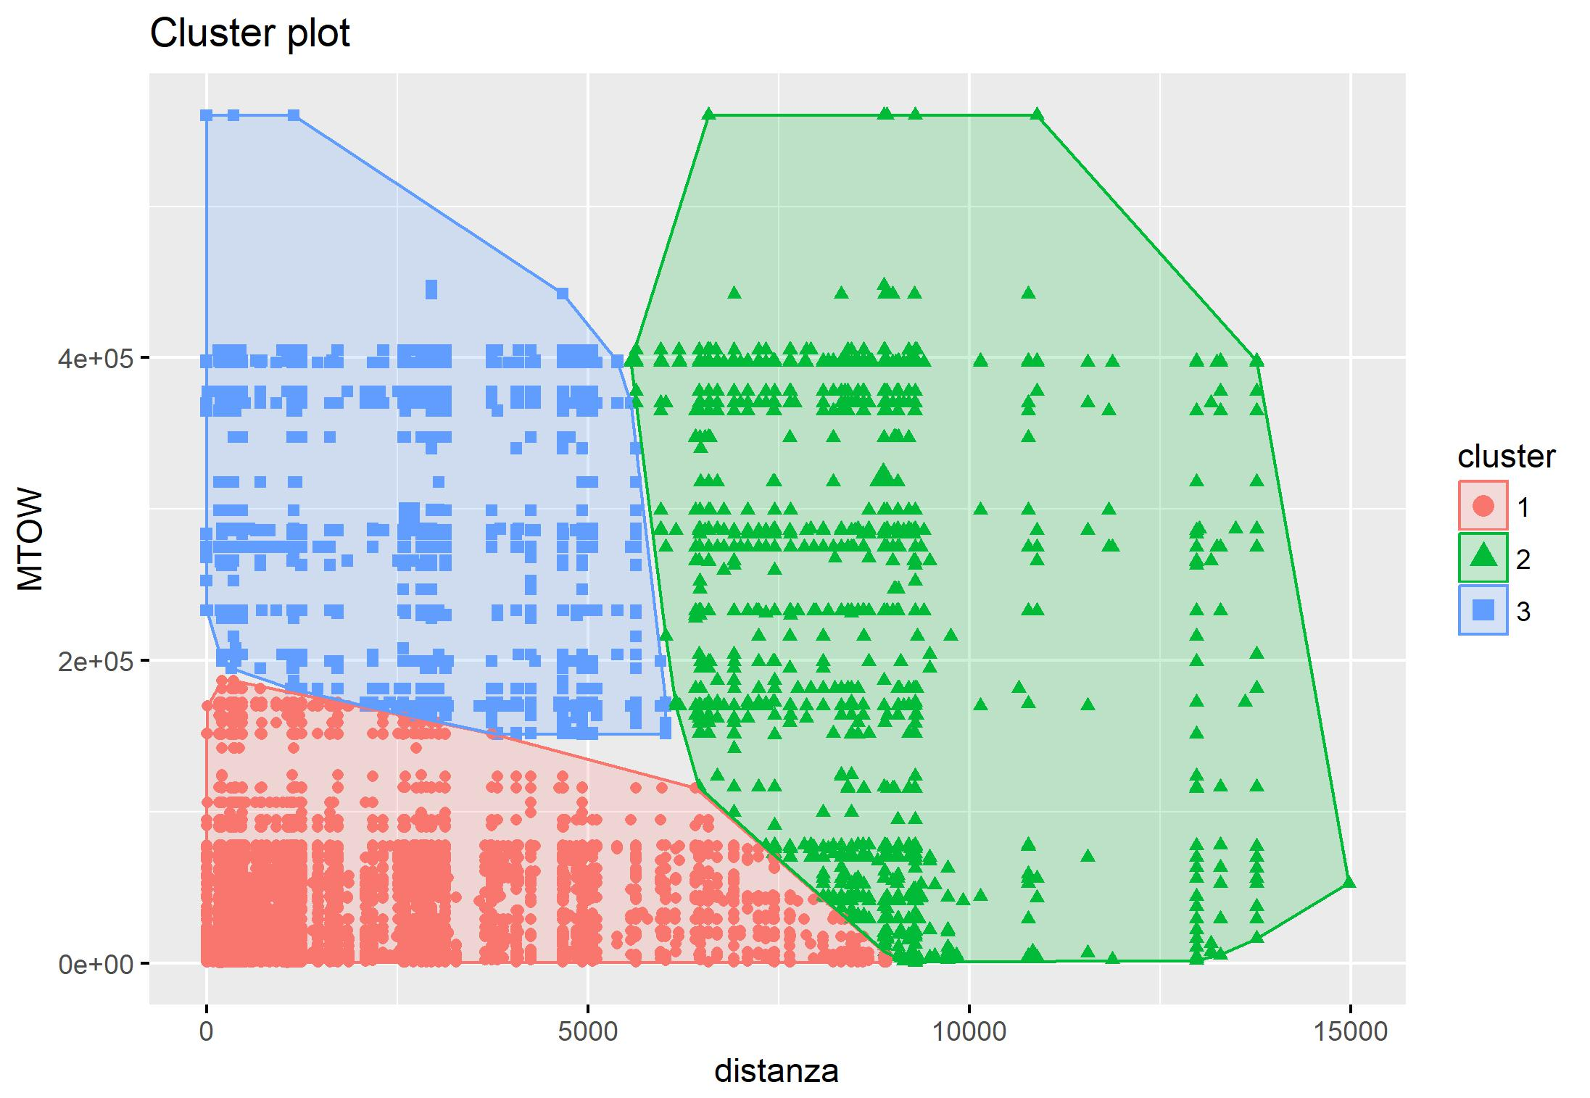
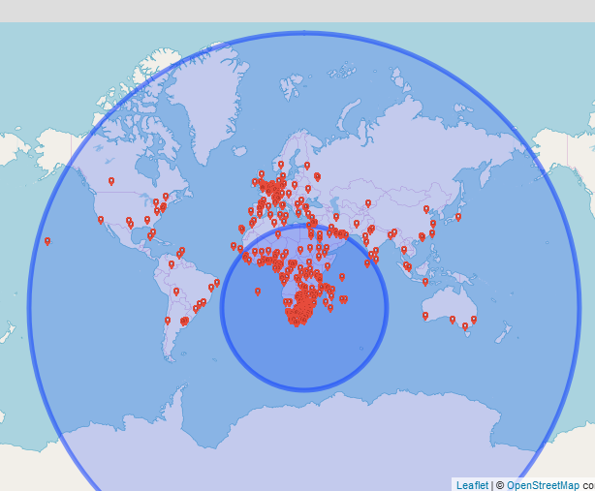

Slide 39
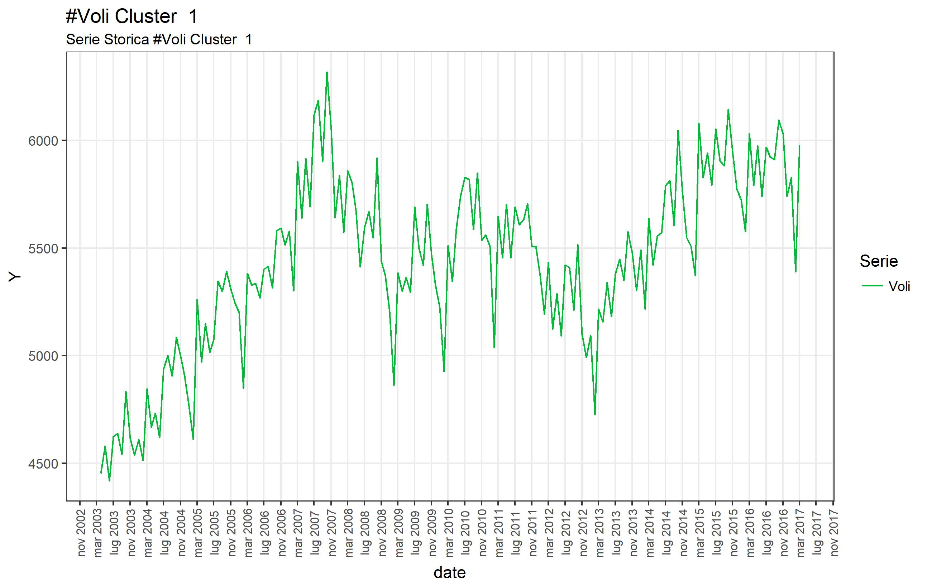

Slide 40
7.
Analisi serie storiche da cluster

Slide 41
Nuove serie storiche Clustering
Scelta Numero di Cluster
Esecuzione Clustering
Creazione nuove serie storiche

Slide 42
Analisi nuove Serie Storiche Procedura
Visualizzazione della serie
Decomposizione della serie
Applicazione modelli di previsione
Scelta modello migliore

Slide 43
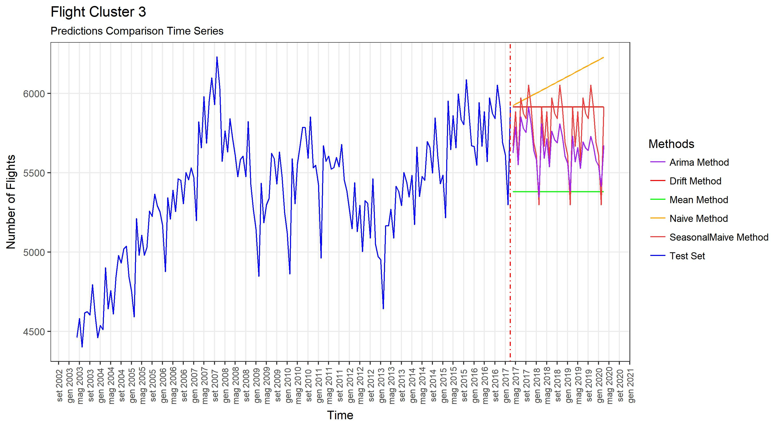

Slide 44
8.
Analytics Dashboard

Slide 45







Architettura 3-Tier
Presentation
Layer
Business
Layer
Data
Layer

Slide 46
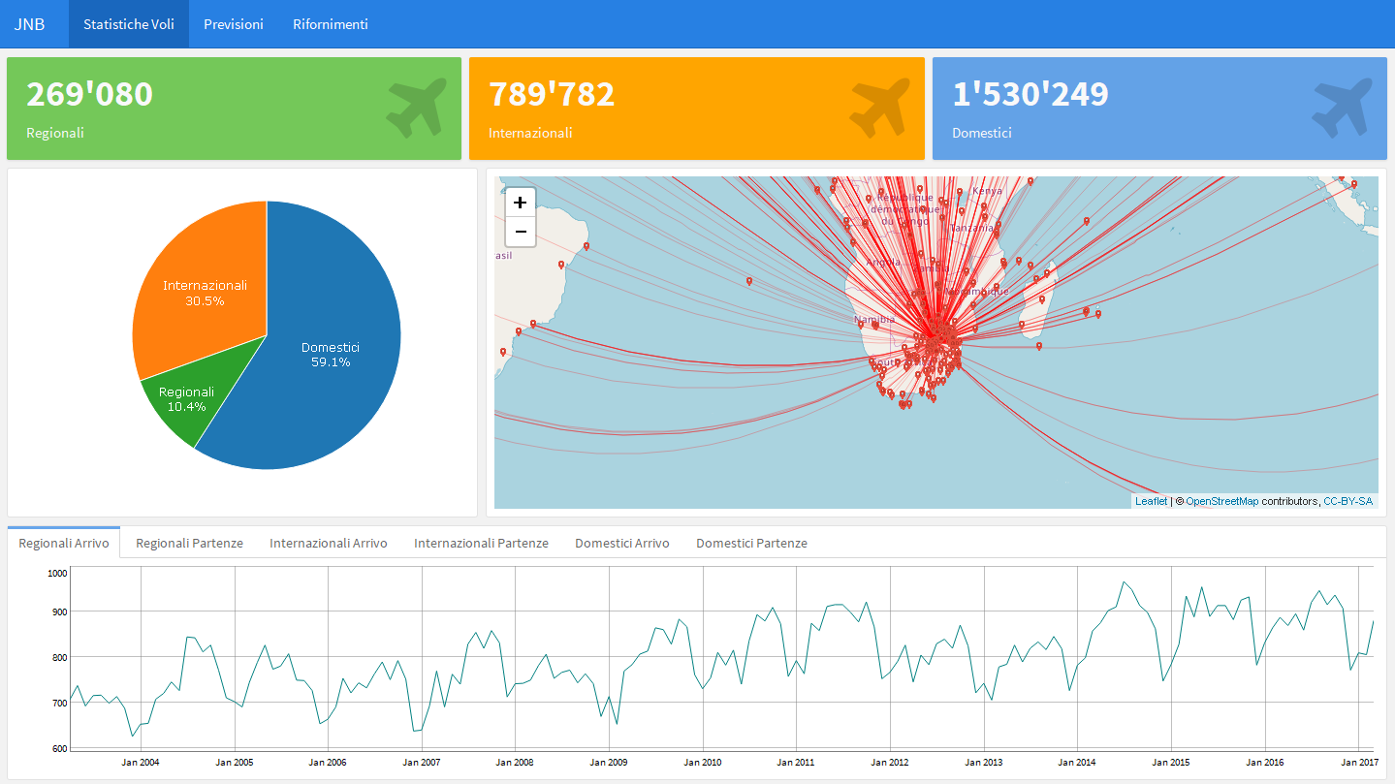
Dashboard Statistiche

Slide 47
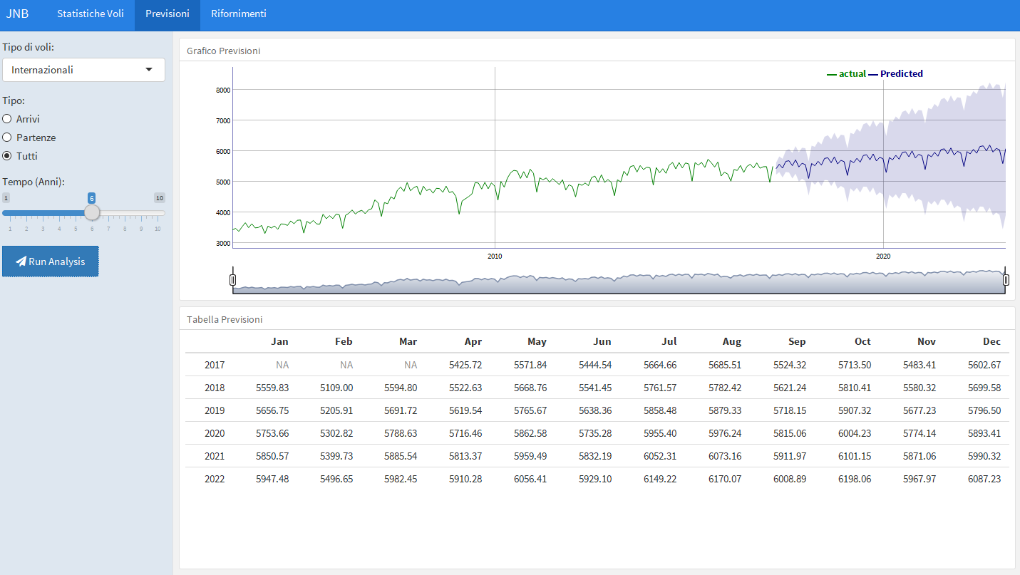
Dashboard Previsioni

Slide 48
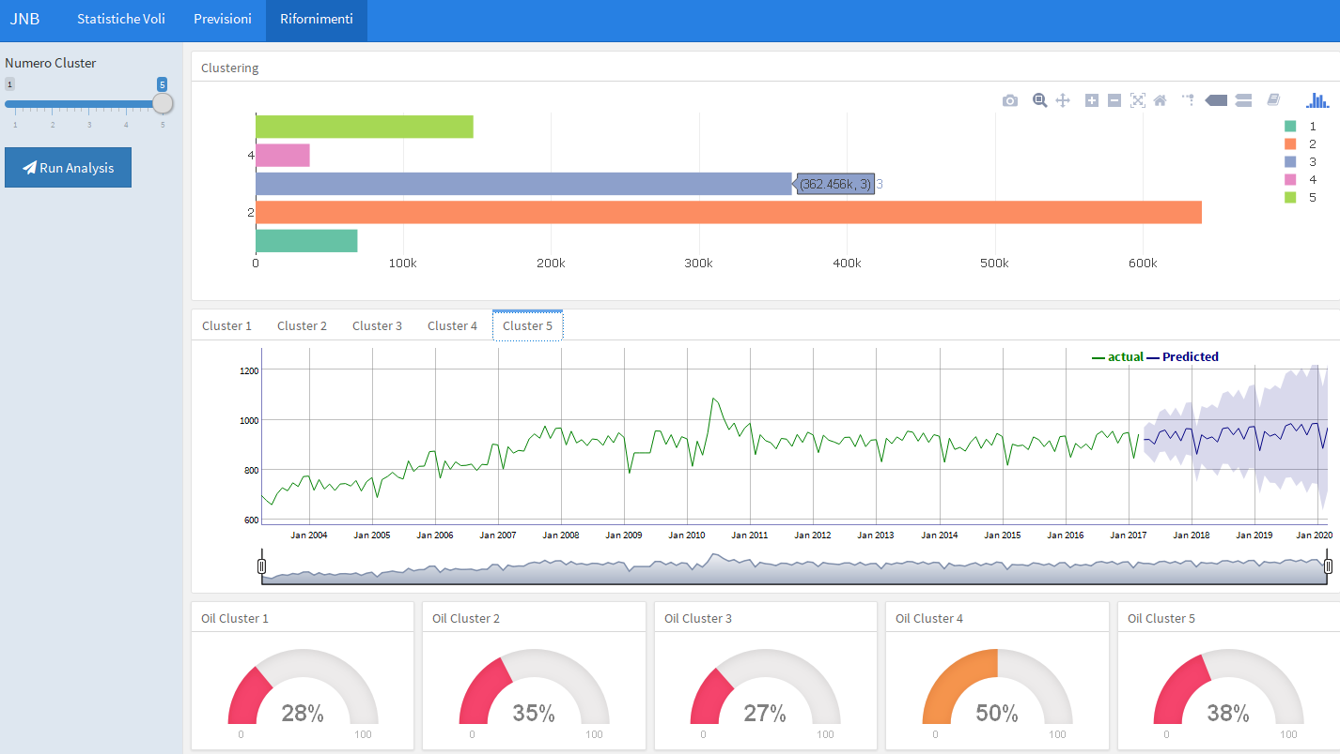
Dashboard Rifornimenti

Slide 49
9.
Conclusioni & Futuri Sviluppi

Slide 50
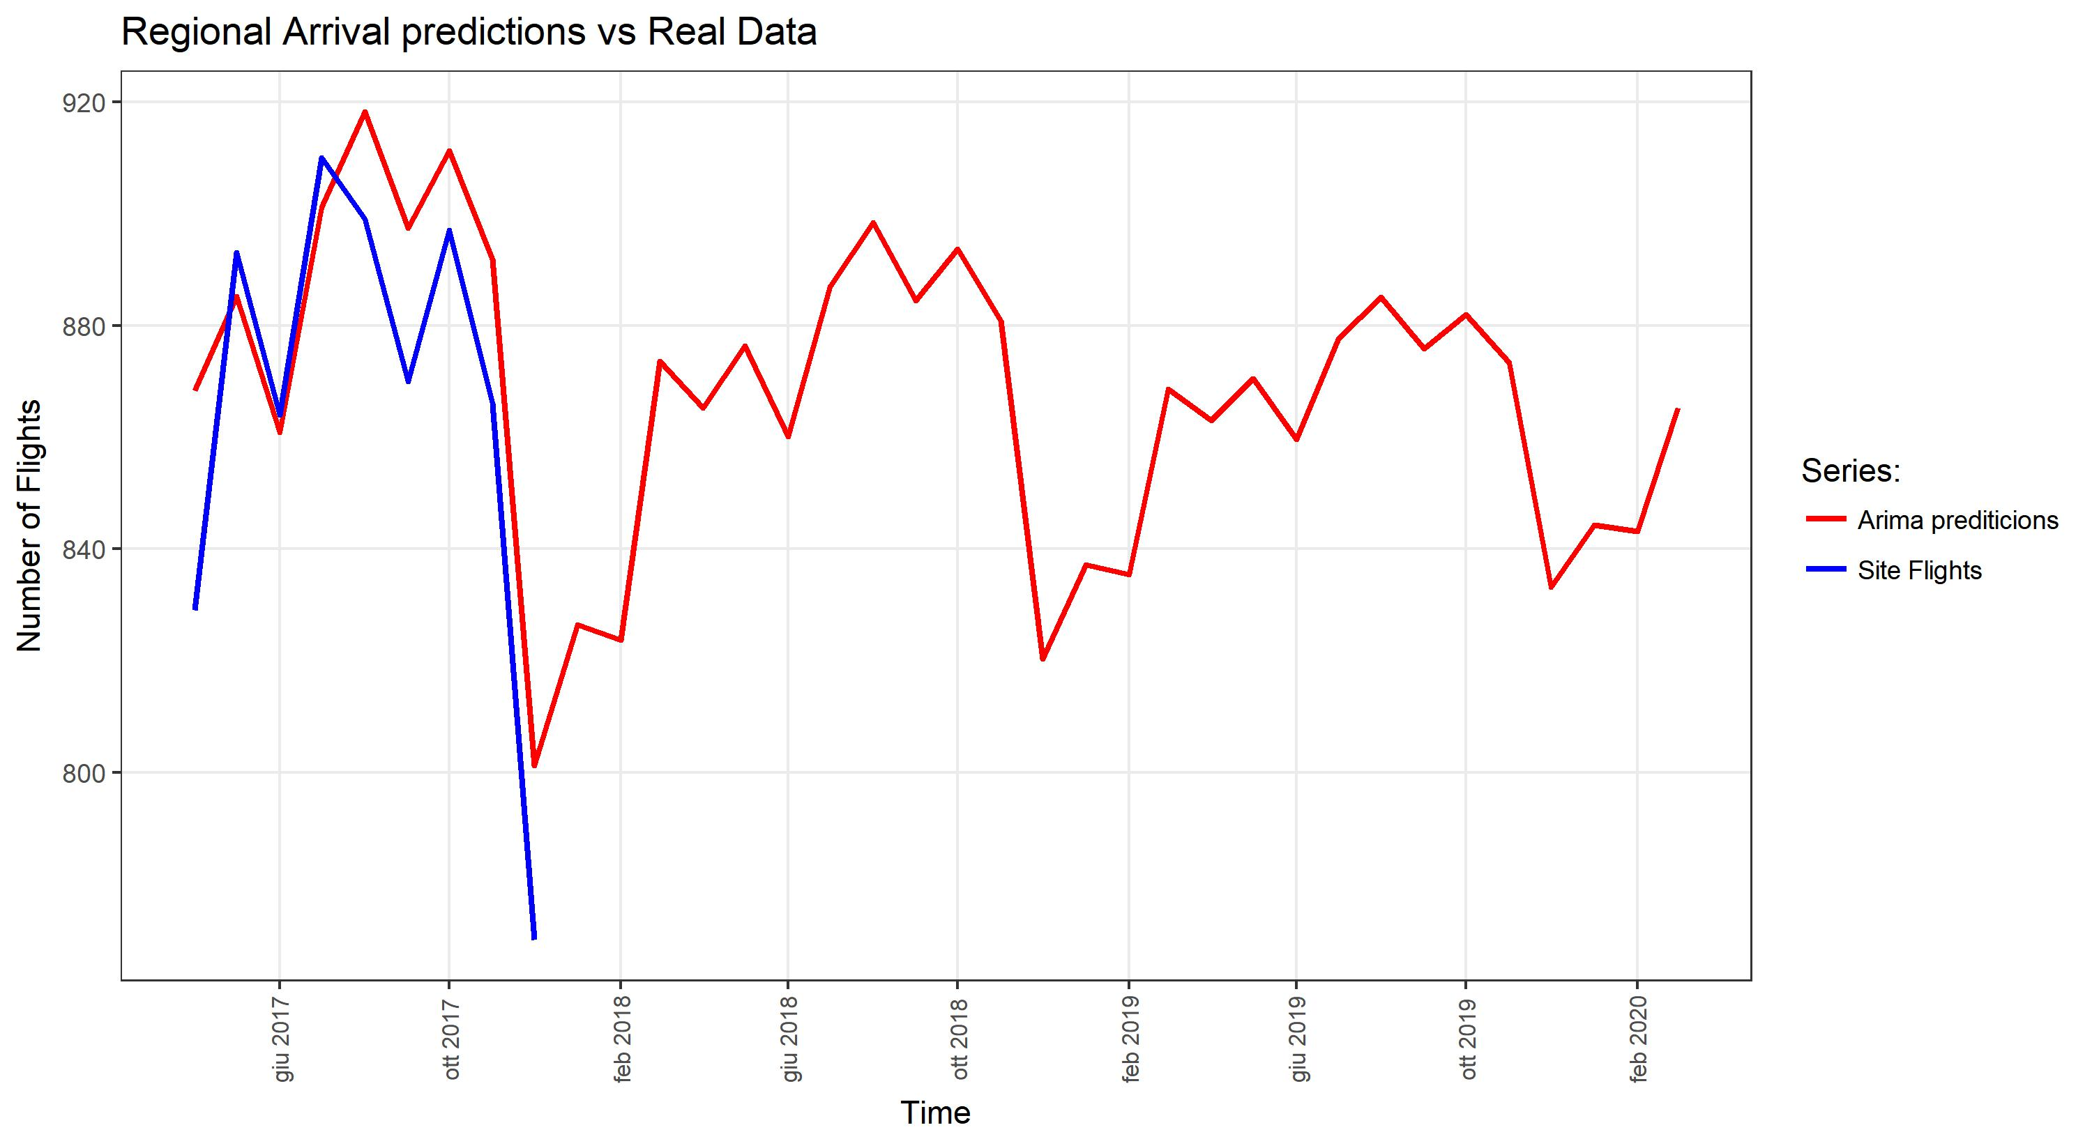
Confronto risultati

Slide 51
Conclusioni & Futuri sviluppi
Sono state estratte delle serie storiche «significative»
Sono stati applicati dei modelli di previsione
E’ stato proposto un nuovo metodo di raggruppamento dei voli (con previsioni)
E’ stata realizzata una dashboard
Considerare serie storiche di ulteriori variabili (es.: passeggeri)
Raffinare il raggruppamento dei voli (clustering) considerando ulteriori variabili e ricavando ulteriori serie storiche
Interfacciare il DB con tabelle esterne (carburanti etc)

Slide 52
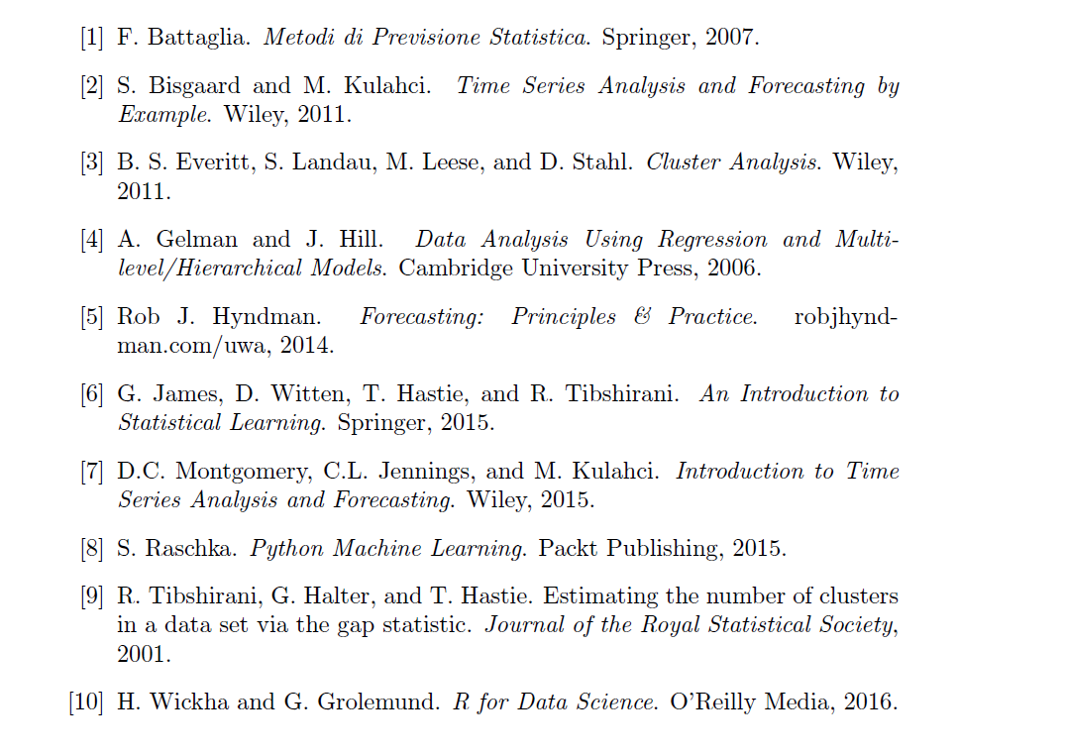
Bibliografia

Slide 53

Grazie per l’attenzione!!!
Domande?

Slide 54
SlidesCarnival icons are editable shapes.
This means that you can:
Resize them without losing quality.
Change line color, width and style.
Isn’t that nice? :)
Examples:

